Slide 1
Il supporto di SACE all’economia italiana: il portafoglio prodotti
SACE on Campus
Università degli Studi di Roma Tor Vergata
Facoltà di Economia
17 Ottobre 2024

Slide 2



Indice
Il ruolo di SACE a supporto delle imprese italiane
Principali strumenti
Case Study: Project Finance e Crocieristico

Slide 3
Il ruolo di SACE a supporto delle imprese italiane

Slide 4
1
2
Il Gruppo SACE
Esperienza
45 anni
a servizio delle imprese italiane
SACE è il gruppo assicurativo-finanziario italiano, direttamente controllato dal Ministero dell’Economia e delle Finanze, specializzato nel sostegno alle imprese e al tessuto economico nazionale attraverso un’ampia gamma di strumenti e soluzioni a supporto della competitività in Italia e nel mondo.
Da quarantacinque anni, il Gruppo SACE è il partner di riferimento per le imprese italiane che esportano e crescono nei mercati esteri. Supporta, inoltre, il sistema bancario per facilitare, con le sue garanzie finanziarie, l’accesso al credito delle aziende con un ruolo recentemente ampliato da nuovi strumenti per sostenere la liquidità, gli investimenti per la competitività e per la sostenibilità nell’ambito del Green New Deal italiano, a partire dal mercato domestico.
Nel corso del 2023, SACE ha sostenuto progetti per un totale di 54,6 miliardi di euro e insieme a tutte le società del Gruppo – SACE FCT che opera nel factoring, SACE BT attiva nei rami Credito, Cauzioni e Altri danni ai beni e SACE SRV, specializzata nelle attività di recupero del credito e di gestione del patrimonio informativo – serve oggi oltre 50 mila aziende, soprattutto PMI, supportandone la crescita in Italia e in più di 250 Paesi nel mondo.
Network
50.000
imprese supportate
sia con soluzioni assicurativo-finanziarie
sia con servizi di accompagnamento, di formazione e business promotion
Progetti
€ 54,6 mld
Valore dei progetti
sostenuti da SACE
nel 2023

Slide 5
1
Da oltre 40 anni a supporto delle imprese italiane
2
SACE entra nel mercato dell’assicurazione del credito a breve termine con la costituzione di SACE BT
SACE Fct viene costituita per operare nel settore del factoring
SACE diviene società per azioni controllata al 100% dal Ministero dell’economia e delle finanze.
SACE viene
acquisita da Cassa depositi e prestiti
2022
2004
2009
2012
Il Ministero dell‘economia
e delle finanze (MEF)
e CDP perfezionano
la cessione del Gruppo SACE,
al netto di SIMEST, da CDP al MEF
1977
2005
2007
2020 - 2021
La Legge 227/77 istituisce SACE come Sezione speciale dell’Istituto Nazionale Assicurazioni (INA)
SACE BT acquisisce il 70% di Assedile, specializzata nel business delle cauzioni e dei rischi della costruzione
Decreto «Competitività», SACE è autorizzata a rilasciare garanzie finanziarie in ambito domestico
SACE SRV viene costituita
con il compito di curare le attività
di recupero del credito e di gestione del patrimonio informativo
Il Decreto ‘‘Liquidità’’,
il Decreto ‘‘Rilancio’’
e il Decreto Semplificazioni rafforzano l’impegno di SACE
per le imprese italiane

Slide 6
Dietro i nostri risultati, ci sono
i successi delle imprese italiane
19,9
Garanzie a supporto dell’export e internazionalizzazione, sia in ambito domestico (gar.fin internazionalizzazione) sia all’estero (CA, CF, Push Strategy, …)
2,8
Garanzie a supporto di investimenti domestici, a sostegno di progetti strategici per le infrastrutture e la competitività del Sistema Paese.
3
€ 54,6 mld
Cauzioni e rischi della costruzione, in termini di importi garantiti
(+13%) di esportazioni assicurate, finanziamenti garantiti, liquidità e investimenti green supportati
16,6
Garanzie emergenziali a supporto della liquidità delle imprese*, tramite Supportitalia (caro energia e crisi russo-ucraina), che ha seguito Garanzia Italia. Con i due programmi garantiti 71 mld
5,2
Assicurazioni a BT, in termini di contratti assicurati
* Temporary Framework Europeo terminato il 31 dicembre 2023
2,4
Garanzie Green, a sostegno della transizione ecologica delle imprese italiane
4,7
Factoring, a supporto della liquidità delle imprese
Impatto sull’economia italiana pari a circa 145 miliardi di euro, consentendo di sostenere 950mila addetti

Slide 7

Principali strumenti

Slide 8
2
2
Export Credit
Operatività normata dal Consensus, accordo OECD* sui crediti all’esportazione, che regola i termini e le condizioni in base ai quali viene fornito il sostegno ufficiale dei Paesi in questo ambito, al fine di definire condizioni di parità (level playing field) in cui la concorrenza tra gli esportatori dipende esclusivamente dalla qualità dei beni e dei servizi esportati piuttosto che dai pacchetti finanziari offerti dai rispettivi governi
I rischi che SACE assume sono classificabili in due diverse tipologie
Rischi di tipo
COMMERCIALE
Rischi di tipo
POLITICO
Connessi con eventi generati dalla controparte nella transazione/investimento
Connessi con eventi generati da situazioni dovute al Paese di riferimento della transazione/investimento
Credito Acquirente
Conferma di Credito Docum.rio
Credito Fornitore
*Paesi Partecipanti: Australia, Canada, Unione Europea, Giappone, Corea, Nuova Zelanda, Norvegia, Svizzera, Turchia, Stati Uniti e UK

Slide 9

2
2
Export Credit - Credito Acquirente
La polizza Credito Acquirente è finalizzata a supportare a livello finanziario acquirenti esteri per acquistare beni e servizi dall’esportatore italiano e/o per finanziare l'esecuzione di lavori a beneficio del cliente estero.
Caratteristiche dello strumento
Rischi assicurati: mancato pagamento del credito per eventi di natura politica e commerciale
Livello di copertura: fino al 100% dell’importo finanziato (max 85% valore contratto commerciale), del premio SACE e degli interessi di preammortamento (in linea con la normativa OCSE)
Principali benefici
Esportatore: ricevere il pagamento in contanti durante l’esecuzione del contratto e offrire al cliente finanziamenti a medio-lungo termine.
Acquirente: possibilità di accedere a finanziamenti a medio-lungo termine a condizioni più competitive (per durata, costo e tasso di interesse); non utilizzare linee di credito locali. Possibilità di ottenere un finanziamento a tasso fisso (CIRR) grazie al contributo Simest.
Banca: minore assorbimento capitale su quota garantita da SACE
Polizza assicurativa/ Garanzia
Erogazioni
Banca / Pool di banche
Finanziamento
Impresa italiana
Rimborso
Debitore / Acquirente estero
Contratto commerciale

Slide 10
2
2
Export Credit - Credito Fornitore
La polizza Credito Fornitore è finalizzata a supportare le aziende italiane che concedono dilazioni di pagamento ai propri acquirenti esteri.
Caratteristiche dello strumento
Rischi assicurati:
  rischio di credito
  rischio di produzione (mancato recupero costi per revoca commessa)
  indebita escussione delle fideiussioni da emettere a valere sulla commessa
  Distruzione, requisizione e confisca dei beni esportati in temporanea
Eventi Generatori di Sinistro coperti: politici e commerciali
Livello di copertura: fino al 100% dei rischi politici e commerciali
Durata: fino a 5 anni (salvo eccezioni)
Principali benefici
Impresa italiana: offerta commerciale più competitiva; possibilità di monetizzare i crediti dilazionati tramite voltura di polizza SACE presso Istituto di Credito/Factor
Impresa straniera: beneficiare di dilazioni di pagamento a condizioni vantaggiose e diversificare le fonti di finanziamento
Pagamento dilazionato
(cambiali)
Polizza Assicurativa
Impresa italiana
Contratto commerciale
Impresa
Estera
Banca
Voltura
Liquidità
Esportazione di beni / servizi

Slide 11
2
2
Export Credit – CCD
La Conferma di Credito Documentario (CCD) si rivolge a Banche che confermano crediti documentari emessi da banche estere per garantire il pagamento di forniture di merci, servizi o esecuzione di lavori effettuate da società Italiane o loro controllate/collegate all’estero
Caratteristiche dello strumento
Rischi assicurati: rischio di credito ovvero di mancato rimborso dei CD da parte della banca estera emittente a seguito del verificarsi di eventi di natura politica e commerciale
Importo ammesso: fino al 100% dell’importo dei CD oggetto di conferma ed eventuale post financing
Principali benefici
Impresa italiana: può ricevere pagamenti in contanti in linea con i termini di pagamento contrattuali, azzerando il rischio del credito della banca estera emittente il CD e al contempo minimizzando il rischio di revoca della commessa da parte dell’acquirente estero
Controparte estera: condizioni vantaggiose in termini di durata e costo complessivo, ottenendo un finanziamento per il pagamento del CD
Banca estera emittente: a fronte del rischio acquirente estero può ottenere una dilazione di pagamento a MLT tramite post financing
Banca confermante: per la parte coperta da SACE, può liberare risorse per ulteriori impieghi e beneficiare di minor assorbimento di capitale
Polizza/
garanzia
Conferma e
finanziamento di
crediti documentari
Banca italiana
Banca Estera
Pagamenti
a valere sulla L/C
Emissione
di L/C
Richiesta di L/C
Impresa
italiana
Società estera
Esportazione
di merci/servizi

Slide 12

Internaz.ne – Push Strategy
Garanzia finanziaria volta a favorire l’ottenimento di finanziamenti da parte delle imprese estere, al fine di spingere l'approvvigionamento di beni e servizi dall'Italia e favorire i match-making con nuove aziende/filiere italiane
Caratteristiche dello strumento
SACE garantisce finanziamenti untied a MLT concessi da banche italiane e internazionali a buyer esteri, a fronte del loro impegno a incontrare aziende italiane al fine di incrementare la quota di acquisti dall’Italia
SACE si fa promotrice di iniziative di business matching in Italia, all'estero e online per facilitare l’incontro tra i buyer e i potenziali fornitori italiani
Rischi assicurati: mancato pagamento del credito
Livello di copertura: fino all’80% dell’importo finanziato
Principali benefici
Buyer estero: possibilità di accedere a finanziamenti a medio-lungo termine a condizioni più competitive (per durata, costo e tasso di interesse); non utilizzare linee di credito locali.
Banca: minore assorbimento capitale su quota garantita da SACE
Aziende italiane: opportunità di incontro con primari buyer internazionali, nell’ambito dei business matching organizzati da SACE
Banca
Buyer estero
Finanziamento
Rimborso
Garanzia
Impegno
Business matching
Impresa
italiana

Slide 13

Internaz.ne – Polizza IDE
La polizza IDE (Investimenti Diretti all’Estero) è volta a proteggere gli investimenti all’estero (equity o prestiti a partecipate estere) dell’impresa italiana dai rischi politici, al fine di limitare le perdite o il mancato rimpatrio di somme relative all’investimento.
Caratteristiche dello strumento
Prodotto che si rivolge a tutte a tutte le imprese italiane che effettuano o hanno effettuato un investimento diretto all’estero (es. stabilimenti, impianti di produzione, ecc.)
Rischi assicurati:
  Atti espropriativi: perdite conseguenti a nazionalizzazione, esproprio senza indennizzo, confisca, atti discriminatori da parte del governo del Paese estero
  Guerre e disordini civili: perdite conseguenti a guerra, guerra civile,, terrorismo e colpo di stato nel Paese estero
  Restrizioni Valutarie; perdite conseguenti all’impossibilità di convertire o trasferire fuori dal Paese estero somme inerenti all’investimento
  Breach of Contract / Business Interruption
Livello di copertura: fino al 100% dell’investimento estero
Principali benefici
Azienda italiana: investire in Paesi ad alto potenziale caratterizzati da una maggiore rischiosità / instabilità politica, con un partner istituzionale al proprio fianco, concentrandosi sull’attività d’impresa ed esternalizzando i rischi politici.
Oggetto della copertura
Polizza Assicurativa
Impresa italiana
Investimento Diretto
all’Estero

Slide 14
Garanzie a mercato (1/2)
Le Garanzie Finanziarie SACE sono volte a consentire all’impresa italiana di accedere più facilmente a finanziamenti e a linee di credito per supportare la propria crescita internazionale, la realizzazione di investimenti infrastrutturali e produttivi realizzati in Italia o in ambito Green
Caratteristiche dello strumento
SACE garantisce finanziamenti a MLT concessi da banche a imprese italiane, volte a supportare progetti di investimento in Italia e all’estero
Rischi assicurati: mancato pagamento del credito
Livello di copertura: fino al 70% o all’80% dell’importo finanziato, in funzione dello specifico prodotto
Principali benefici
Banca: minore assorbimento capitale su quota garantita da SACE
Azienda italiana: accedere a finanziamenti a medio/lungo termine e incrementare le linee di fido disponibili presso il sistema bancario
Banca
Impresa
italiana
Finanziamento
Rimborso
Garanzia
Ambiti di applicazione
Investimenti infrastrutturali e produttivi realizzati in Italia, in linea con il processo di trasformazione tecnologica, ambientale e sociale
Progetti di investimento Green
Operazioni per la crescita internazionale e domestica del sistema economico italiano

Slide 15
Garanzie a mercato (2/2)
Le Garanzie Finanziarie SACE sono volte a consentire all’impresa italiana di accedere più facilmente a finanziamenti e a linee di credito per supportare la propria crescita internazionale, la realizzazione di investimenti infrastrutturali e produttivi realizzati in Italia o in ambito Green
Garanzia Archimede
Green New Deal
Garanzia Futuro
A chi è dedicato?
Imprese italiane, diverse dalle PMI e dalle imprese in difficoltà, con un progetto di investimento in diversi ambiti, quali (i) Infrastrutture (anche a carattere sociale), (ii) Innovazione industriale, tecnologica e digitale, (iii) Transizione verso un’economia pulita e circolare e la mobilità sostenibile, (iv) adattamento ai cambiamenti climatici e la mitigazione dei loro effetti, sostenibilità e resilienza ambientale o climatica, (v) industria, (vi) servizi pubblici locali
Come funziona?
La garanzia può avere una durata massima di 25 anni, una percentuale di copertura massima del:
70% per impegni di cassa
60 % per impegni di firma
50% per esposizioni di rango subordinato
A chi è dedicato?
Tutte le aziende italiane, con fatturato fino a 500 mln di euro, che intendano finanziare i propri progetti eco-sostenibili
Come funziona?
Copertura fino all'80%, a fronte di un finanziamento per immobilizzazioni mat e immat relativi ad investimenti green in Italia
I progetti dovranno rispondere ai parametri previsti nella Tassonomia europea (transizione verso un’economia pulita e circolare, integrare i cicli produttivi con tecnologie a basse emissioni, mobilità sostenibile e multimodale, ridurre e/o prevenire l’inquinamento, ripristinare gli ecosistemi e la biodiversità, promuovere la mitigazione e l’adattamento ai cambiamenti climatici e proteggere acque e risorse marine)
A chi è dedicato?
Tutte le aziende italiane, in particolare le PMI, con progetti di sviluppo su (i) Infrastrutture; (ii) Aree economicamente svantaggiate; (iii) Innovazione tecnologica e digitale; (iv) Filiere strategiche (v) Riduzione Rischio Sismico/ Idrogeologico; (vi) Impresa Femminile.
Come funziona?
Copertura pari al 70%, a fronte di finanziamenti (min 50k - max 50 mln) inerenti:
Investimenti all'estero incluse;
Immobilizzazioni in Italia;
Capitale circolante entro determinati limiti

Slide 16
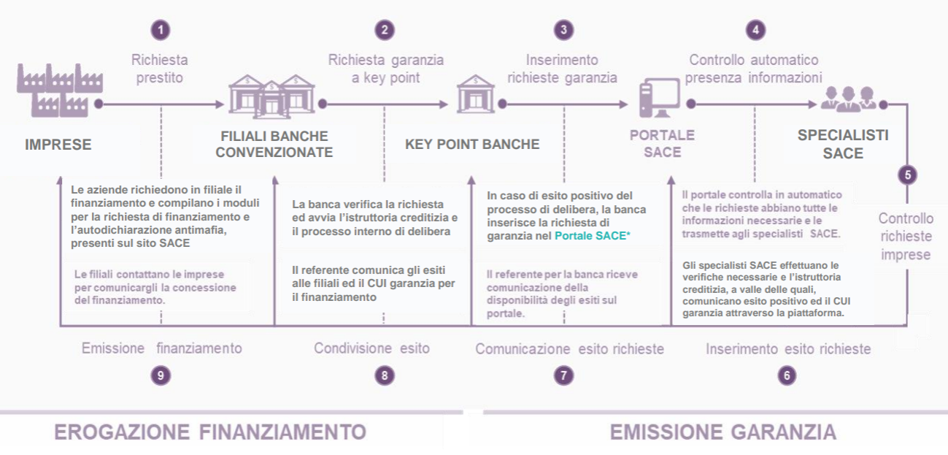
Garanzie a mercato - Convenzioni
Le Garanzie Green e Futuro prevedono un processo interamente digitale, semplice e veloce.

Slide 17
Factoring
Tramite SACE Fct è possibile per l’impresa italiana smobilizzare i propri crediti e ottenere maggiori risorse finanziarie da dedicare al proprio business
Smobilizzo Crediti IVA
Rivolto alle imprese italiane che hanno necessità di ottenere liquidità dai crediti IVA maturati nell’ambito della propria gestione operativa ordinaria o di investimento.
Possibilità di smobilizzo del credito fiscale (trimestrale, semestrale o annuale) in modalità Pro soluto o Pro solvendo
Factoring Confirming
Rivolto a aziende di medio-grandi dimensioni ed elevato standing, le quali stipulano un accordo a fronte del quale conferiscono mandato al Factor di pagare per proprio conto, alla scadenza, il debito che ha nei confronti dei propri fornitori e contestualmente può richiedere una dilazione dei termini di pagamento.
Lo strumento Confirming non richiede ai fornitori la necessità di sottoscrivere un contratto di factoring
Cessione di credito Pro Solvendo e Pro Soluto
Rivolto alle imprese italiane che:
hanno necessità di esternalizzare la funzione di gestione del credito vantato nei confronti dei propri clienti pubblici o privati (domestici/esteri)
intendono eventualmente richiedere un anticipo dei crediti
Reverse Factoring
Convenzione tra Factor e debitore che prevede l’incarico di regolare i debiti verso i fornitori che aderiscono all’accordo e si rendono disponibili alla sottoscrizione del contratto di factoring, trasferendo il credito commerciale dal fornitore a SACE Fct in un contesto di cooperazione tra Factor e il debitore ceduto.
Il Reverse Factoring (anche in modalità digital) può prevedere l'anticipazione dei crediti ai fornitori o il loro accredito a scadenza naturale

Slide 18
Rischi costruzioni e cauzioni
SACE permette alle imprese italiane di partecipare facilmente a gare internazionali e ottenere le garanzie contrattuali richieste dai committenti
Caratteristiche dello strumento
I prodotti offerti tramite SACE BT sono funzionali a supportare le imprese che intendono partecipare a gare o si sono aggiudicate appalti pubblici, o a supportarle su aspetti specifici della propria attività lavorativa (costruzioni, doganali, ambiente)
Principali benefici
Azienda italiana:
Appalti: permettono di non immobilizzare denaro o altre garanzie reali e liberare risorse finanziarie per sostenere la crescita aziendale
Altre garanzie: semplicità di processo (richiedibili online) su cauzioni previste da obblighi di legge o di contratto
Cauzioni edilizia
Per assolvere l’obbligo di garantire al futuro acquirente
la restituzione delle somme versate
Cauzioni doganali
Per prestare specifiche fideiussioni alla Dogana per adempiere agli obblighi di garanzia derivanti dall’attività di import e export di merci
Cauzioni Appalti
Per garantire, in fase di gara, la sottoscrizione del contratto e in fase di firma, l’adempimento di tutte le obbligazioni previste dal contratto
Cauzioni Ambiente
Per garantire al Ministero dell’Ambiente o alle PP.AA. competenti la copertura di un eventuale danno ambientale causato nell'esercizio della tua attività

Slide 19
Case Study: Project Finance e Crocieristico

Slide 20
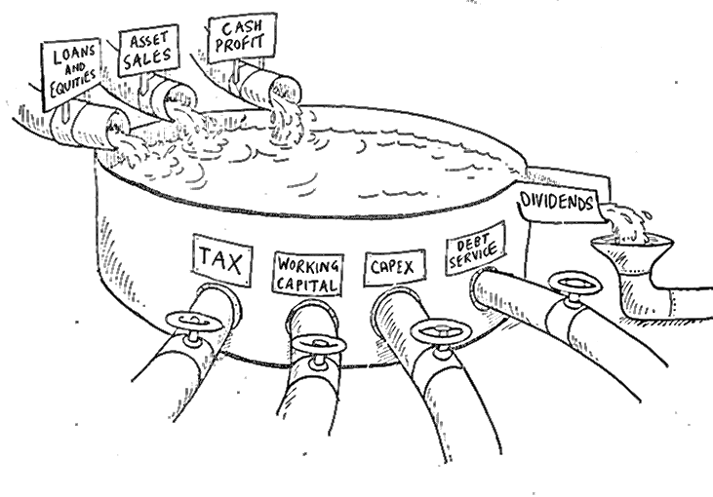
Project Finance
What is a project finance?
  Financing through equity and debt of a special purpose company created for the development, construction and operation of an economically and financially viable project, in which fund providers would look essentially at the project cash flow for:
    the servicing of the debt in a timely manner
    getting an adequate return on the equity invested
    When a set of assets is able to operate profitably as an independent economic unit
  If adequate and reliable cash flow projections are obtainable then the project can be financed on a project finance basis, using equity and debt (liquidated from the project operating cash flow)

Slide 21

Project Finance
Structure Overview – SACE role
Supplier
Purchaser/
Offtaker
Sponsors/
Shareholders
6
7
2
Supply Agreement
Insurance policy
Shareholders’ Agreement
Offtake Agreement
SACE Lenders
SACE Loan
PROJECT COMPANY
Implementation/Licence/
Concession Agt
Host Government
Intercreditor Agreement
3
Commercial Loans
1
Lenders
9
Engeneering, Procurement and Construction contract
Operation and Maintenance Agreement
Contractor
Operator
External Advisors
4
5
8
Several players are involved in the PF transactions through different arrangements;
The arrangements includes different obligation to be assessed.

Slide 22
Project Finance
Financial documentation
Main financial documentation
Purpose
Concession agreement
To rule the terms of the concession between the gov. (or equivalent) and the concessionaire (usually the SPV)
Shareholders Agreement
To rule the equity arrangement and obbligations between the shareholders
EPC contract
To rule the construction arrangement between the SPV and the general contractor
O&M Contract
To rule the maintenance agreement between the SPV and the operator
Offtake agreement (i.e. PPA)
To rule the agreement between the SPV and the clients
Loan agreement
To rule the terms and conditions of the financing between the SPV and the lenders
Security documents
To rule the security package granted to the lenders
SACE Policy
To rule the terms and conditions between SACE and the SACE lenders

Slide 23
Project Finance
Capital structure – an iterative process
Minimize the Financing cost
Involvment of ECAs and Multilateral Financial Institutions
Minimize the Refinancing Risk
Project contractual structure and the D/E level
Debt Average Life
Longer repayment tenor allows Sponsor to maximise Leverage benefit
Availability of Sources of Funds
International/local financial markets

Slide 24
Project Finance
Main financial ratio
Main financial indicators
Meaning
Debt-equity (D/E) Ratio
Long term debt/Shareholders’ equity
Loan life Cover Ratio (LLCR)
Net present value of available cash for debt service up to the maturity of the loan divided by the principal outstanding
Debt Service Cover Ratio (DSCR)
Total amount of cash flows available for debt service during the interest period compared to the amount of debt service owed
Return on Equity (ROE)
The amount of net income returned as a percentage of shareholders equity
Payback period
Time required to recover the cost of an investment
Financial indicators/ratios are important to understand the profitability of the project and its financial robustness.

Slide 25
Project Finance
Due diligence – an iterative process
Quantify and qualify the risks
in order to allocate or mitigate them
Allocate the risks
to a party that is able and willing to manage the risk
Mitigate the risks
In order to reduce the exposure to the risk and/or the effect of the risk
Sensitivity Analysis
to test Project robustness against variations of certain parameters

Slide 26
Project Finance
Change in laws
War/social issues
DD – a set of risk to be allocated or mitigated
Currency volatility
Country
Operations
Funding
Interest
Sector
Sponsor
Reputational
Market
Supply
Currency
Environment
Construction
volatility
Market fall
Performance risk
Financial performance
Interest volatility
involvement of critical third parties;
Social issues
Availability of funds
technical issues related to the project
Environmental impacts
Market penetration
Revenue issues
Long term management issues of the project
Raw material supply

Slide 27
Project Finance
Due diligence – risk assessment
Construction
Operating Risks
Regulatory Risks
Will the Project be completed according to time schedule?
Will the Project generate sufficient cash flow to repay its debt?
Risks that are outside the Project related to the legal and regulatory framework
Risk Factors
Perfomance of EPC contractor /s and sub-contractors
Cost overrun
Time delay
Technology
Marketing
Sale prices
Costs of production
Ability to operate in the long term
Feedstocks/PPA
Political / Governamental interference
Force majeure events
Legal Environment

Slide 28
Project Finance
Due diligence – risk allocation
Risks
Allocation
Financial Risk
Financial Market
Risks should be allocated to a party that is able and willing to manage the risk;
The party upon which the risk is allocated should be evaluated on the basis of its ability to manage the risks both from a technical and financial point of view;
It is crucial for the success of the project to allocate the risk on a reliable party.
Base Risk
Insurance
Raw material Risk
Suppliers
Market Risk
Offtakers
Costruction Risk
Contractors
Operating Risk
Operators

Slide 29
Project Finance
Due diligence – risk mitigation
Risks
Mitigants
Equity
Financial support, timing for equity injection
Completition/cost overrun & delays
Sponsor support undertaking, stand-by facilities, turnkey contract with liquidated damages, perfomance bonds, retention monies and capex contingecies
Operational
Management agreements, maintenance reserve and insurance
Supply
Supply agreements (put or pay) and damages
Market
Offtake agreements (take or pay), reserves
Environmental
Environmental management plan
Forex & Interests
Hedging and reserves

Slide 30



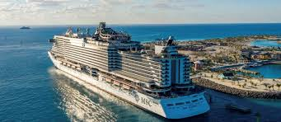
Project Finance
Case study cruise sector – the transaction
Main terms
Cruise vessels
Financing purpose: 80% of the shipbuilding contracts related to the purchase of 3 cruise ships + 100% of the SACE Premiums
Sector: Cruise – upper intermediate segment
Financing Structure: project finance
Borrowers/guarantor: SPVs
Financing amount: USD 2,4 bln (K+I)
Italian interest: Italian exporter (shipbuilder)
Lenders: pool of banks
Approval year: 2016
Financial closing: 2017

Slide 31

Project Finance
Case study cruise sector – the structure
Shareholders
Shareholders
Shareholders
Shareholders
Shareholders’ Agreement
Holding SPV
100%
MIDCO SPV
Project guarantee level
100%
Guarantor SPV
Trademark agreement
Trademark provider
Insurance policy
Bareboat charter agreement
100%
SACE Lenders
Ship One SPV
Ship Two SPV
Ship Three SPV
Italian exporter
Shipbuilding contract
SACE Backed facility agreement

Slide 32
Project Finance
Case study cruise sector - update
HOW IS THE PROJECT GOING?

Slide 33
Project Finance
Case study cruise sector – risk assesment
Country
Operations
Funding
Interest
Sector
Sponsor
Reputational
Market
Supply
Currency
Environment
Construction
Market risk was not allocated/mitigated as the cruise market was in a strong expansion period;
Due to a low penetration of the market by the cruise company end to the impacts of the COVID 19, the project suffered from revenues/cash flows issues.
Higher start up costs than expected;
Marketing strategy more expensive and less effective than expected.

Slide 34
Project Finance
Case study cruise sector – critical issue and current status of the transaction
Main Issues
Actions
Overrun cost related to the start-up of the new business;
Booking issues and low market penetration;
Pricing issues;
COVID 19 impacts;
Revenues and cash flows lower than expected.
Restructuring of the amortization schedule of the financings;
Increase of the equity support form the Shareholders;
New junior financing on MIDCO level;
Delay of the ships delivery;
Introduction of liquidity tests pre-delivery;
Re-pricing of the facilities;
Monitoring instruments upgrade .
The project is currently in a restructuring phase;
Last ship is yet to be delivered and a liquidity test is envisaged before the delivery date;
The stronger monitoring activity is still on going and it is crucial to understand on time what could be the project trend.

Slide 35
?
?
?
ANY QUESTIONS
?
?
?
Thank you!!!

Slide 36
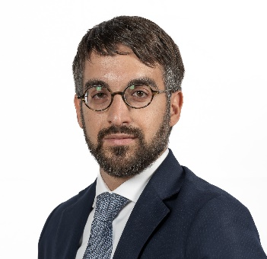

GRAZIE!
Francesco Scorrano
Associate Director
Custom Business Solutions
f.scorrano@sace.it
Stefano Bisogni
Associate Director
Custom Business Solutions
s.bisogni@sace.it
www.sace.it
Disclaimer
This presentation has been prepared solely for information purposes and should not be used or considered as an offer to sell or a solicitation of an offer to buy any insurance/financial instrument mentioned in it.
The information contained herein has been obtained from sources believed to be reliable or has been prepared on the basis of a number of assumptions which may prove to be incorrect and, accordingly, SACE does not represent or warrant that the information is accurate and complete.

